Slide 1
TOÁN 6
Tập 1
Tuần 8
Bài 3: Hình bình hành – Tiết 2

Slide 2
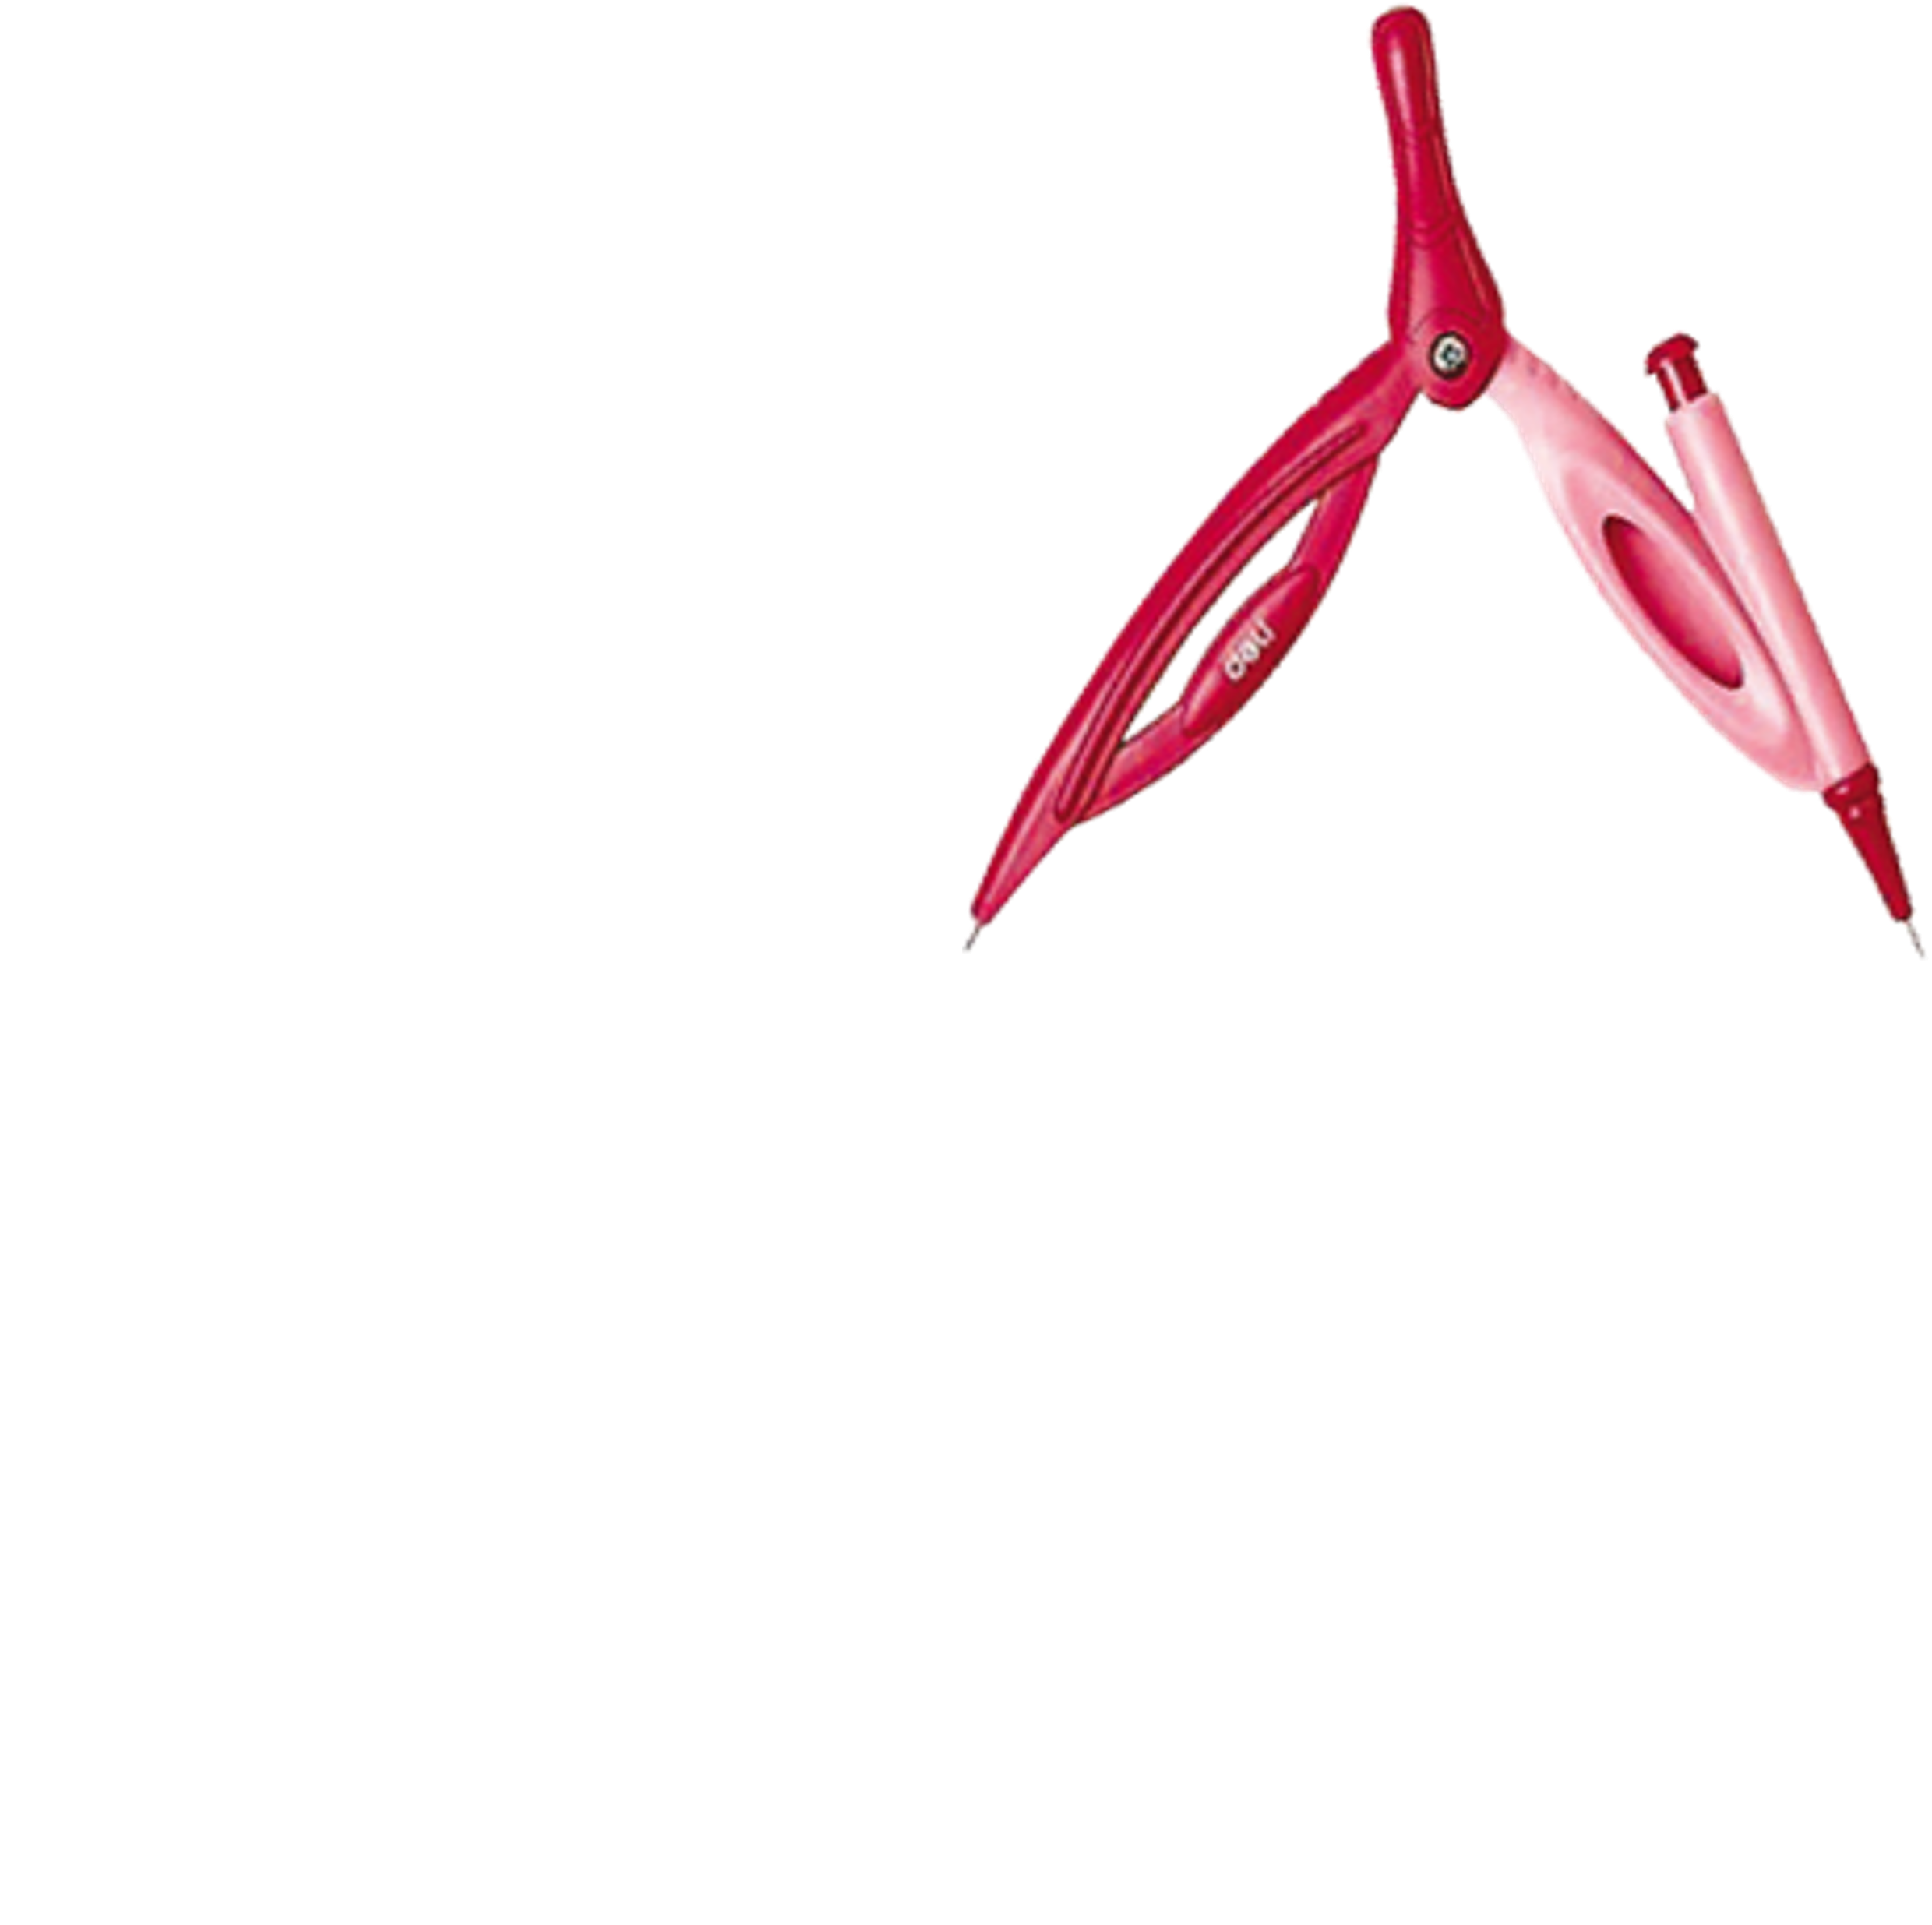
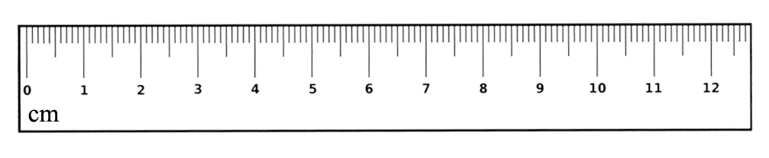

Chỉ với thước và compa, có thể vẽ được hình bình hành khi biết trước độ dài hai cạnh của nó hay không?

Slide 3

II. Vẽ hình bình hành
3
Cho trước hai đoạn thẳng AB, AD như Hình 26. Vẽ hình bình hành ABCD nhận hai đoạn thẳng AB, AD làm cạnh.
B
A
D
Hình 26.

Slide 4

II. Vẽ hình bình hành
3
Ta có thể vẽ hình bình hành ABCD bằng thước và compa như sau:
Bước 2
Bước 1
B
B
C
C
Dùng thước vẽ các đoạn thẳng BC và CD.
Lấy B làm tâm, dùng compa vẽ một phần đường tròn có bán kính AD.
Lấy D làm tâm, dùng compa vẽ một phần đường tròn có bán kính AB.
Gọi C là giao điểm của hai phần đường tròn này
A
D
A
D

Slide 5
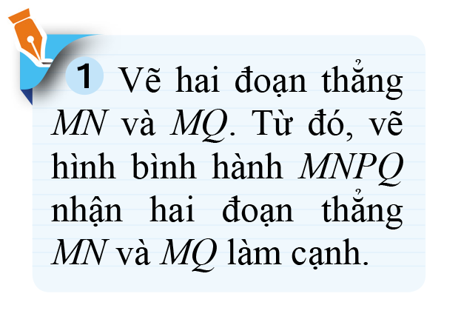
II. Vẽ hình bình hành

Slide 6
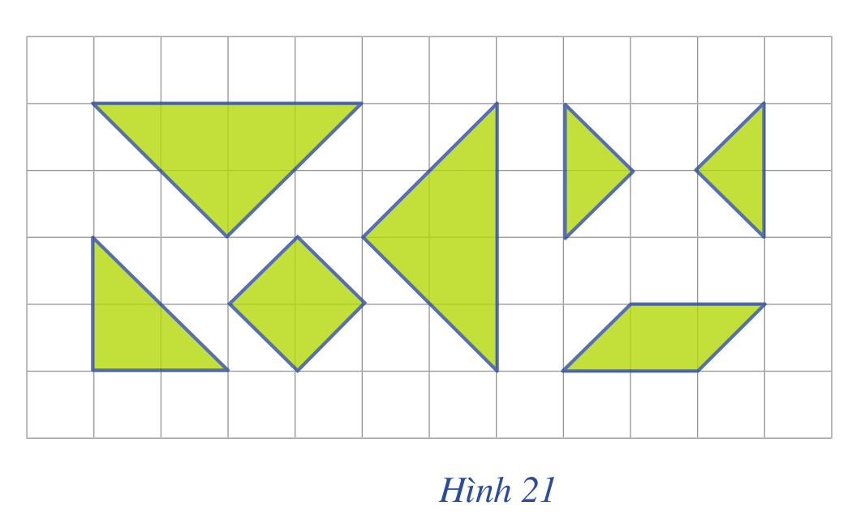
II. Vẽ hình bình hành
BÀI TẬP
2. Sử dụng các mảnh bìa như Hình 21 để ghép thành một hình bình hành.

Slide 7
Hoc10 chúc các em học tốt!

